Slide 1

令和８年度韓国現地商談会/
進行マニュアル資料（第１弾）
2026年7月20日現在

Slide 2
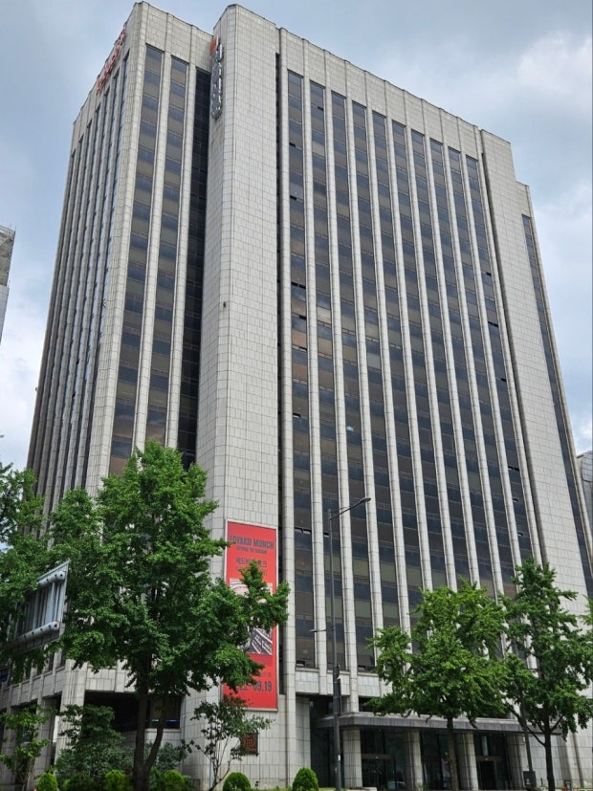
企画概要
セミナー名：令和８年度 韓国現地商談会
日程：2026年9月14日（月)
会場：韓国プレスセンター18F、19F
住所：韓国ソウル中区世宗大路124
開催時間：15：00～20：００（食事含む）
招待社数：
∟韓国現地旅行会社：40社（大手旅行社、ゴルフ専門、ランド社等）
∟旅行関係現地メディア：10社想定
内容：韓国現地旅行社に向けた高知県観光PRおよび商談会・意見交換
15:00-15:25 観光セミナー（18F ソウルクラブホール）
15:30-18:15 観光商談会（19F コンベンションホール+メファホール）
18：30-20:00 懇親会（18F ソウルクラブホール）

Slide 3
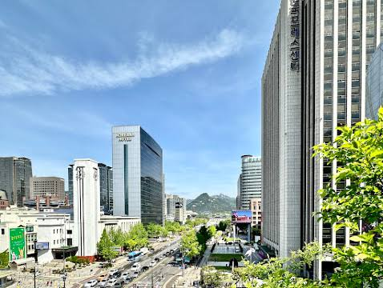
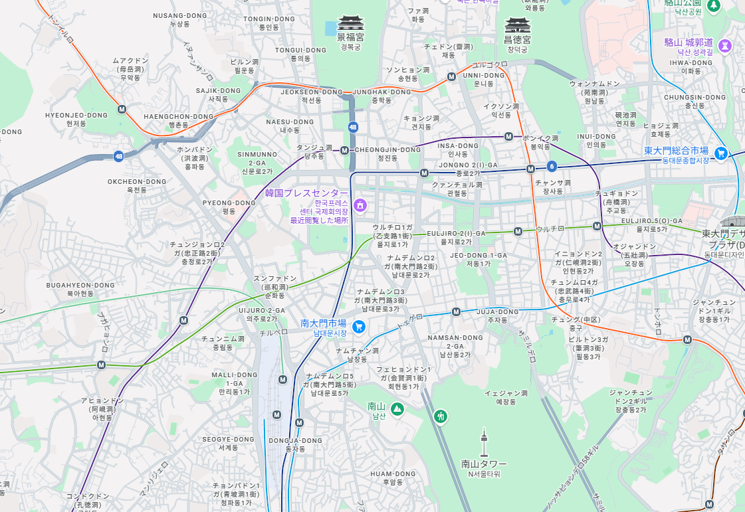
会場について
韓国プレスセンターはソウルのビジネスと観光の中心地である光化門に位置し、1982年に開業。ソウル地域の主要な企業、公共機関、観光地が集中する最高の立地を提供し、ビルは20階建ての規模で構成されており、韓国放送広告振興公社やソウル新聞の本社、その他韓国内の地方新聞のソウル支局などで使用されています。
公的な記者会見、事務所として利用されていますが、18階以上の各会場では宴会や結婚式などのイベントの規模や目的に合わせたサービスを提供しています。
明洞通り
南大門市場
韓国プレスセンター
韓国ソウル中区世宗大路124
代表電話 : 02-2001-7114
最寄りの駅：市庁駅（２号線）、光化門駅（５号線）
ソウル駅

Slide 4
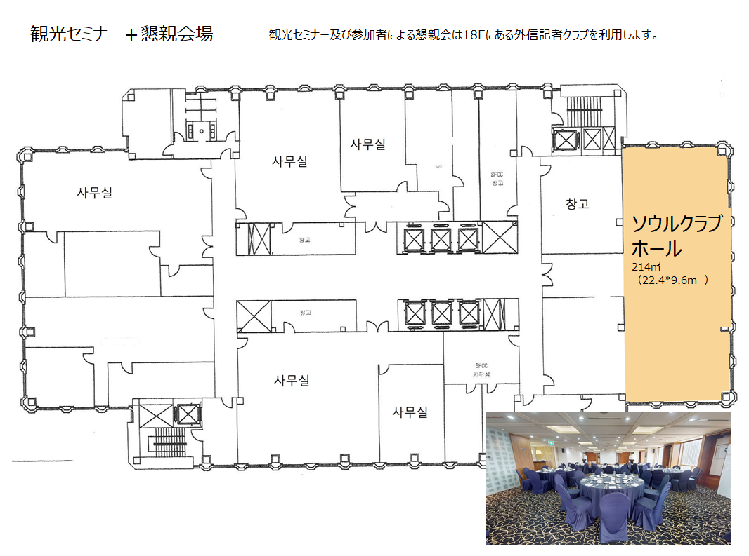
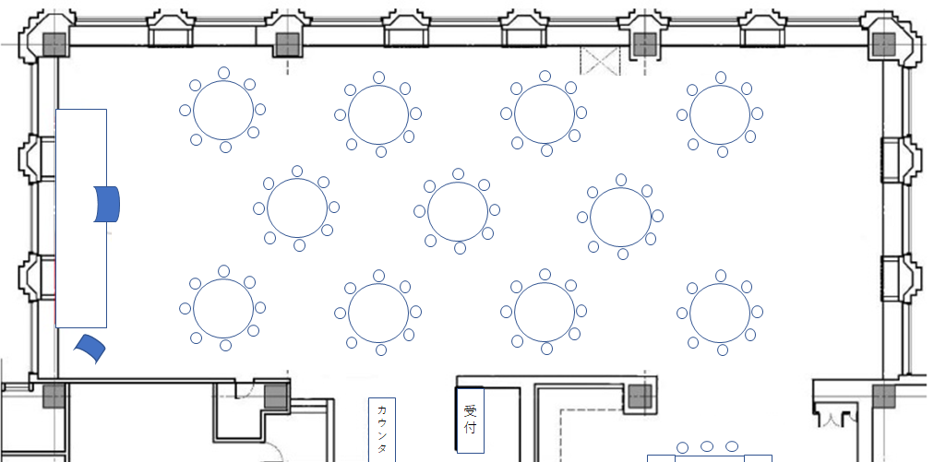
●15:00-15:25 観光セミナー
● 18：30-20：00 懇親会
（18F ソウルクラブホール）

Slide 5
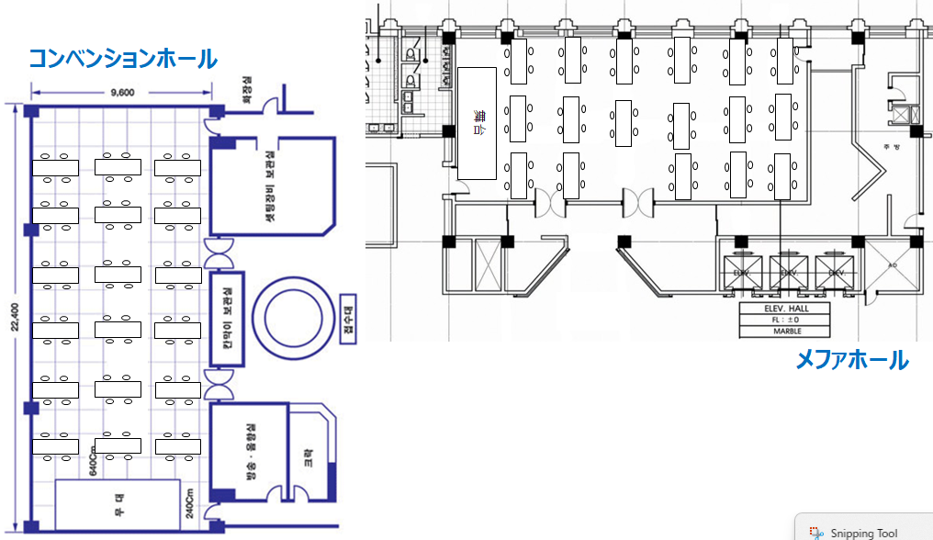
15:30-18:15 観光商談会（19F コンベンションホール+メファホール）
※商談会は２つのホールにて実施予定
・テーブル配置等は後日お知らせします

Slide 6
商談会に向けた準備
配布資料の準備（５０セット程度）
・パンフレット（日本語・ハングル）※英語はあまり利用されません
・料金表、アクセス資料
・画像が入ったUSB、商談に来た人たちへの小さなプレゼント
・名刺１００枚程度
商談の準備
・地図等にて、アクセス、周辺の観光地との連携が可能な説明の準備
・インバウンドに向けた価格、補助金、協力できる内容、キャンペーン情報の整理
・季節のイベント、新しい施設や注目されるポイントの整理
荷物について
・基本的には持参されることをお勧めします。（税関等で引っかかる可能性が高いため）
・郵送で事前に発送を希望される際には下記の住所へお送りください。前日には会場まで運び込みます。
名前：International Communication
住所：03167 68,3F Sajik-Ro Jongno-Gu Seoul
電話番号：02-737-1122
Email：icc24@japanpr.com
・発送：８月４週目（２４日）には日本より発送ください。税関等にて時間がかかる可能性があります。
※税関での費用が発生する場合は別途ご請求。
会場までのアクセス（グーグルマップ）
https://maps.app.goo.gl/eTW9oGGWtoRwvYFC9
当日の集合について
・15時より説明会が始まります。準備や予行演習のため13時３０分に19F メファホールにお越しください。

Slide 7
韓国側商談会参加者（声掛け）リスト
 | 会社名 | 区 分 | 紹 介
1 | ハナツアー | パッケージ 旅行社 （大手） | 韓国最大手。圧倒的な商品数とネットワークを持つ業界1位
2 | モドゥツアー |  | ハナツアーと並ぶ二大巨頭。卸売中心で全国に代理店が多い
3 | ロッテ観光 |  | クルーズ旅行や高級パッケージ、プレミアム層に強い
4 | 黄色い風船 |  | 直販型（Direct）の代表格。コストパフォーマスが良い
5 | 韓進観光 |  | 大韓航空系。ラグジュアリーな商品「KALPAK」などが有名
6 | VERY GOOD TOUR |  | 直販専門。徳島ホームショッピングにて多く販売
7 | 教元ツアー |  | 教育大手の教元グループが運営。「旅行はイージー」がコンセプト
8 | オンラインツアー |  | リアルタイム予約システムに強みを持つオンライン特化型
9 | ウェブツアー |  | オンラインに特化した予約システム運営
10 | マイリアルトリップ |  | 近年パッケージにも注力。20〜30代の若年層に圧倒的人気
11 | ネイルツアー |  | 個別自由旅行の先駆け。全世界のバックパック商品も取り扱う
12 | ロッテJTB |  | インセンティブを多く取り扱い、ロッテグループ関連に強い
13 | NOLインターパーク |  | オンライン旅行社を基盤と航空チケット、ホテル等多彩な商品を取り扱い
14 | 宝島ツアー |  | 30年以上の歴史を持つパッケージ旅行社。
15 | 幸せな家族 旅行 | 個人・インセンティブ旅行社 | 小規模団体、インセンティブを多く取り扱う
16 | グッドタイム ツアー |  | 小規模団体、インセンティブ専門、日本商品充実
17 | ツアーFIT |  | トヨタレンタカー等を使った個人旅行商品が得意
18 | ワールドトラベル |  | 小規模団体、インセンティブ専門、日本商品充実
19 | VIP旅行社 |  | 海外研修、MICEなど研修を得意とするインセンティブ旅行社
20 | シティ航空 旅行社 |  | 小規模団体、インセンティブ専門、日本商品充実
 | 会社名 | 区 分 | 紹 介
21 | 和ジャパン | 旅行商品造成（ランド社） | 四国商品を多く手掛けるランド社
22 | ｅトラベル |  | 四国商品を多く手掛けるランド社。日本現地バスも運営
23 | KSトラベル |  | 日本専門、インセンティブ専門
24 | ハロージャパン |  | 日本専門、インセンティブ専門
25 | ABCトラベル |  | 日本専門ランド社。
26 | オールジャパン |  | 日本全国商品取り扱うランド社
27 | KTA |  | 日本全国商品取り扱うランド社
28 | JTS |  | 長い歴史を持つ日本専門企画会社。九州が強い
29 | JTP日本旅行企画 |  | 日本ランドの中でも初期から運営する専門ランド。ホテル・バス手配等
30 | リッチジャパン |  | 北海道、沖縄メイン。長年にかけて運営中
31 | ジェイタビ |  | 日本旅行に特化したランドオぺーレーター
32 | ヨントラベル |  | ハナツアーのミングリングツアー商品造成実績あり
33 | ヘチョ旅行 | ゴルフ・アウトドア | トレッキングに特化されたSIT旅行社
34 | イルソン 旅行社 | ゴルフ・アウトドア | ゴルフ専門旅行社。現地を訪問、直接商品造成を行う
35 | フィールド ジャパン |  | ゴルフ専門旅行社として日本商品が多い
36 | ILツアー |  | ゴルフを多く取り使う。トレッキングやアウトドアも幅広く取り扱う
37 | 旅行神話ｎツアー |  | ゴルフ専門旅行社
38 | 世洋旅行社 |  | 長い歴史を持つゴルフ専門旅行社。九州地域が得意
39 | カジャゴルフ |  | 四国一周ゴルフツアーの作成・販売実績あり
40 | ゴルフツアーズ |  | ゴルフ専門旅行社。海外ゴルフ、日本商品を取り扱う。
※まだ韓国側の参加者募集を行っていないため実際の参加は現在未定です。
ご参考としていただければ幸いです。

Slide 8

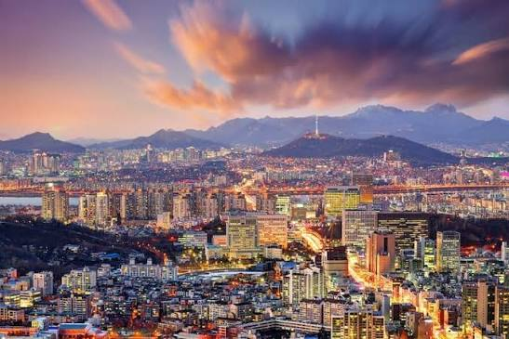
韓国基本情報
国名：大韓民国（Republic of Korea）
首都：ソウル特別市
面積：約10万㎢（日本の約4分の1）
人口：約5,180万人
言語：韓国語
通貨：韓国ウォン（KRW）※目安：10,000ウォン＝約1,000円前後（為替により変動）
時差：日本との時差はありません（UTC＋9）
電圧：220V／60Hz プラグはCタイプ・SEタイプが一般的です。
韓国のキャッシュレス事情：韓国は世界有数のキャッシュレス社会です。
ークレジットカード利用率が非常に高い
ーVISA・Master・JCB・AMEXはほとんど利用可能
ーコンビニやタクシーでもカード決済可能
気候：韓国は四季がはっきりしています。
ー秋（9～11月）：旅行に最も適した季節。日本と気温差はほとんどありません。
インターネット・通信
ー空港やホテルでは無料Wi-Fiが利用可能
ーカフェ・地下鉄でも無料Wi-Fiが整備されている
ー日本からはWi-FiルーターまたはeSIMを準備すると便利
ソウル基本情報
ー人口：約950万人
ー韓国の政治・経済・文化の中心都市
ー日本から約2時間～2時間30分
ー地下鉄・バス・タクシーなど公共交通機関が充実
緊急連絡先
ー警察：112
ー消防・救急：119
ー観光案内（日本語対応あり）：1330
ー在韓国日本大使館領事部：02-739-7400

